Slide 1
Русский язык 1 класс
Заглавная буква в именах собственных
Учитель Яньшина О.В.

Slide 2
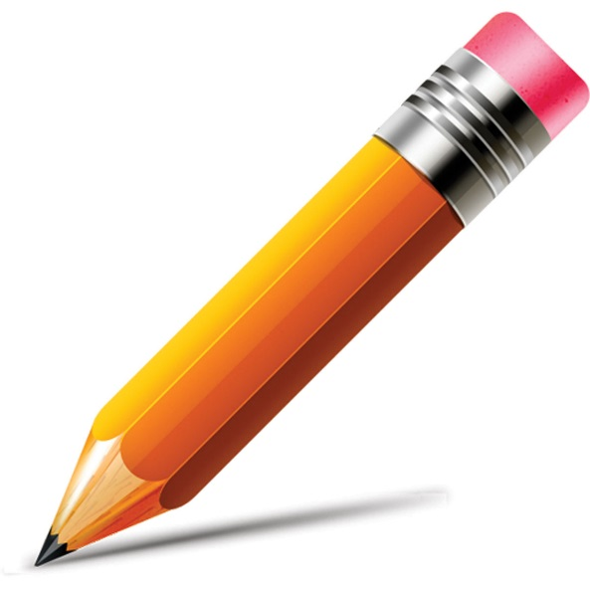
Не похож на человечка, Но имеет он сердечко, И работе круглый год Он сердечко отдаёт. Он и чертит, и рисует. А сегодня вечерком Он раскрасил мне альбом
Карандаш

Slide 3
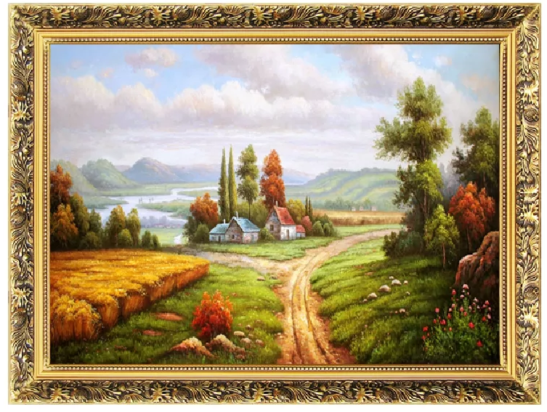
На стене висит давно, На холсте всего полно: Лес и речка, и машина… Называется -…
Картина

Slide 4
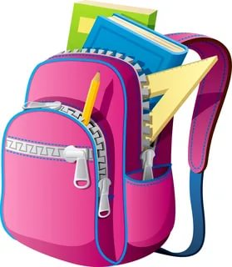
Где и книжки, и тетрадки Каждый день живут в порядке, Даже новенький пенал, Тот, что в школе забывал?
Портфель

Slide 5
Исправь ошибки:
Иванов, Весна, Тузик, василий, задача, ромашка, Альбом

Slide 6
Проверь, сравни:
Иванов, весна, Тузик, Василий, задача, ромашка, альбом

Slide 7
Найди пару
город
девочка
река
котёнок
собака
Москва
Волга
Мурзик
Лена
Жучка

Slide 8
город Москва, река Волга,
котёнок Мурзик, девочкаЛена, собака Жучка.

Slide 9
Придумай имена собственные:
Город…………………., озеро……………………………, бабушка…………………………..,
мальчик……………………….., река……………………………, село…………………………..,
кошка………………………….., корова………………………….., лошадь…………………..,
коза………………………….,пёс…………………………, девочка……………………………..

